Slide 1
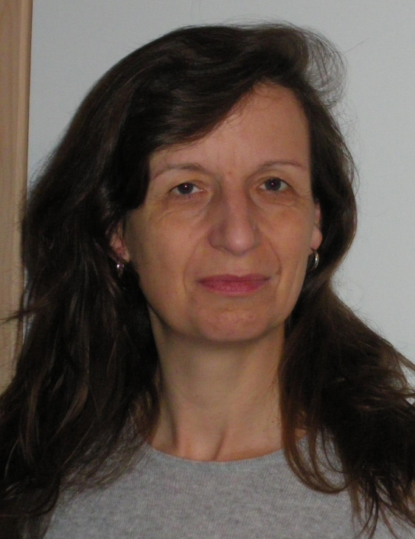
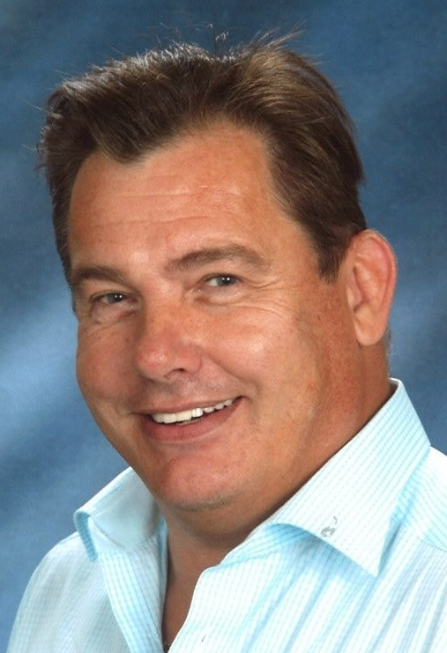
Elternsprechtag
Mag.
Karin Bünger
Dipl.Päd.
Andreas Frank

